Slide 1
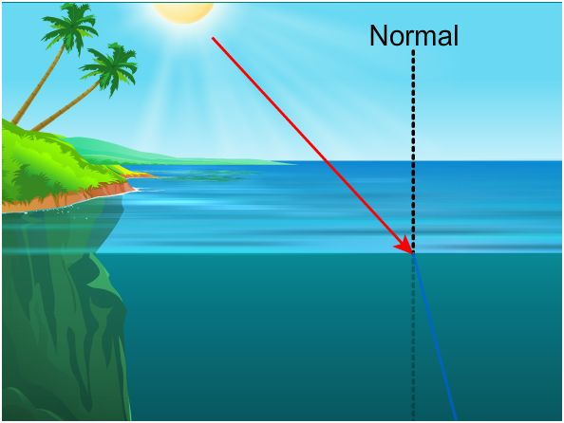
আজকের ক্লাসে সবাইকে স্বাগত

Slide 2
পরিচিতি
বেনজীর আহমেদ
সহকারী শিক্ষক
ফয়জাবাদ উচ্চ বিদ্যালয়
বাহুবল,হবিগঞ্জ,সিলেট
মোবাইলঃ01717617170
শ্রেণিঃ 9ম-১০ম
বিষয়ঃপদার্থ
অধ্যায়ঃনবম

Slide 3
ছবিতে কী দেখতে পাচ্ছ?

Slide 4
আজকের পাঠ
আলোর প্রতিসরণ

Slide 5
শিখনফল
এ পাঠ শেষে শিক্ষার্থীরা –
১। আলোর প্রতিসরণ কী তা বলতে পারবে।
২।আলোর প্রতিসরণের সূত্র ব্যাখ্যা করতে পারবে।
৩।বিভিন্ন ধরনের প্রতিসরাঙ্কের মধ্যে পার্থক্য নির্ণয় করতে পারবে।
৪। সংকট কোণ ও আলোর পূর্ণ অভ্যন্তরীণ প্রতিফলনের মধ্যে সম্পর্ক বিশ্লেষণ করতে পারবে।

Slide 6
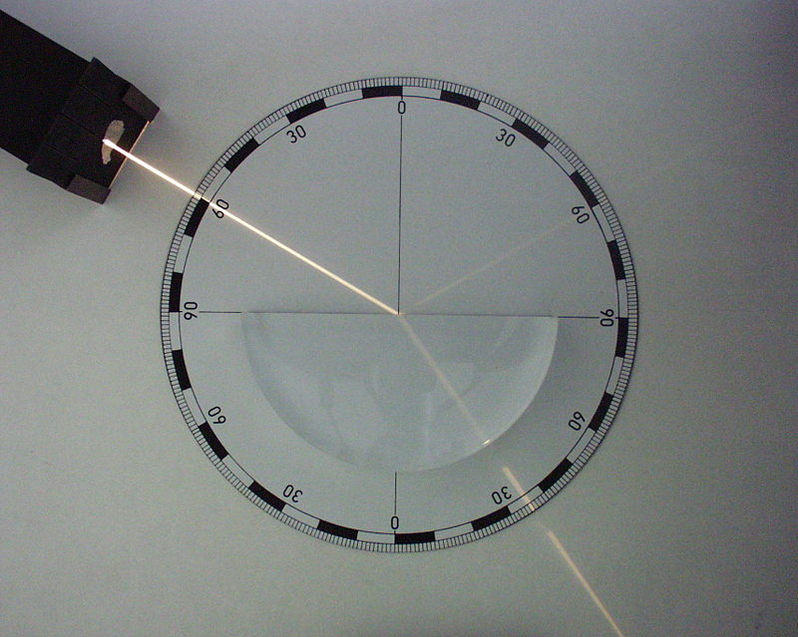
আলোর প্রতিসরণ
আলোর প্রতিসরণ হলো এক স্বচ্ছ মাধ্যম থেকে অন্য স্বচ্ছ মাধ্যমে আলো প্রবেশ করলে উভয় মাধ্যমের বিভেদ তলে এর দিক পরিবর্তিত হওয়ার ঘটনা। এ ঘটনা স্পষ্টভাবে দৃশ্যমান হয় যখন আলোকরশ্মি 0° ও 90° ব্যতিত অন্য যেকোনো কোণে মাধ্যমদ্বয়ের বিভেদতলে পড়ে। আলো যদি হালকা মাধ্যম (যেমন বায়ু) থেকে ঘন মাধ্যমে (যেমন পানি) প্রবেশ করে, তাহলে আলোকরশ্মি বিভেদ তল হতে অভিলম্বের দিকে বেঁকে যায়। আবার যদি আলো ঘন হতে হালকা মাধ্যমে আপতিত হয়, তাহলে আলো বিভেদ তল হতে অভিলম্ব থেকে দূরে সরে আসে।
এখানে আলোকরশ্মি বায়ু থেকে প্লেক্সিগ্লাস মাধ্যমে প্রবেশ করছে।কিছু পরিমাণ আলো প্রতিফলিত হলেও তার অধিকাংশই প্রতিসরিত হচ্ছে।

Slide 7
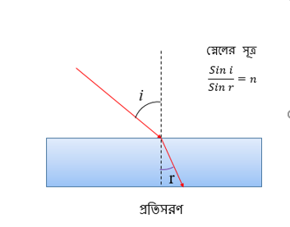
আলোর প্রতিসরণের সূত্র
আলোর প্রতিসরণের ওপর দুটি সূত্র বিশেষভাবে উল্লেখযোগ্য, যথা:
আপতিত রশ্মি, প্রতিসৃত রশ্মি এবং আপতন বিন্দুতে বিভেদতলের উপর অঙ্কিত অভিলম্ব একই সমতলে অবস্থান করে।
একজোড়া নির্দিষ্ট মাধ্যম এবং একটি নির্দিষ্ট বর্ণের আলোর জন্য, আপতন কোণের সাইন (sin) এবং প্রতিসরণ কোণের সাইনের (sin) অণুপাত সর্বদা ধ্রুবক থাকে।১৬২০ সালে হল্যান্ডেরবিজ্ঞানী স্নেল সর্বপ্রথম এ সূত্র প্রকাশ করেন। তাই এ সূত্রটিকে স্নেলের সূত্রও বলা হয়।

Slide 8
একক কাজ
আলোর প্রতিসরণের সূত্রটি লিখ।

Slide 9
প্রতিসরণাঙ্ক
প্রতিসরাঙ্ক হলো কোন আলোকীয় মাধ্যমের উপাদানের এমন একটি ধর্ম যার মানের উপর ওই মাধ্যমে প্রবেশ করা অর্থাৎ প্রতিসৃত আলোকরশ্মির গতির অভিমুখে এবং ওই মাধ্যমের আলোর বেগের মান নির্ভর করে। দুটি সমজাতীয় রাশির অনুপাত হওয়ায় প্রতিসরাঙ্ক একটি একক বিহীন সংখ্যা মাত্র। প্রতিসরণাঙ্ককে দু ভাবে বিভক্ত করা যেতে পারে। যথা:
১। আপেক্ষিক প্রতিসরণাঙ্ক
2।পরম প্রতিসরণাঙ্ক

Slide 10
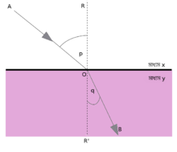
আপেক্ষিক প্রতিসরণাঙ্ক
কোনো নির্দিষ্ট রংয়ের আলো যখন এক স্বচ্ছ মাধ্যম থেকে অন্য স্বচ্ছ মাধ্যমে তীর্যকভাবে প্রবেশ করে তখন আপতন কোণ ও প্রতিসরণ কোণের সাইনের অণুপাত যে ধ্রুব সংখ্যা হয় তাকে প্রথম মাধ্যমের সাপেক্ষে দ্বিতীয় মাধ্যমের প্রতিসরণাঙ্ক বলে। উদাহরণস্বরূপ: যখন আলোকরশ্মি 'x' মাধ্যম থেকে 'y' মাধ্যমে প্রবেশ করে তখন আপতন কোণের সাইন ও প্রতিসরণ কোণের সাইনের অণুপাতকে বলা হবে 'x' মাধ্যমের সাপেক্ষে 'y' মাধ্যমের প্রতিসরণাঙ্ক। এখন 'x' মাধ্যমে আপতন কোণ যদি p এবং 'y' মাধ্যমে প্রতিসরণ কোণ যদি q হয় তাহলে 'x' মাধ্যমের সাপেক্ষে 'y' মাধ্যমের প্রতিসরণাঙ্ক হবে:
আলোকরশ্মি x মাধ্যম থেকে y মাধ্যমে প্রবেশ করছে। যেখানে pআপতন কোণ এবং q প্রতিসরণ কোণ।

Slide 11
পরম প্রতিসরণাঙ্ক
কোনো নির্দিষ্ট রংয়ের আলো যখন শূন্য মাধ্যম থেকে কোন স্বচ্ছ মাধ্যমে তীর্যকভাবে প্রবেশ করে তখন আপতন কোণ ও প্রতিসরণ কোণের সাইনের অণুপাতকে উক্ত মাধ্যমটির পরম প্রতিসরণাঙ্ক বলে। অর্থাৎ শূন্য মাধ্যমে কোন নির্দিষ্ট রংয়ের আলোকরশ্মির আপতন কোন p এবং অন্য মাধ্যমটিতে (ধরি, মাধ্যমটি y) প্রতিসরণ কোণ q হলে, উক্ত y মাধ্যমটির পরম প্রতিসরণাঙ্ক হবে:

Slide 12
জোড়ায় কাজ
আপেক্ষিক প্রতিসরণাঙ্ক পরম প্রতিসরণাঙ্কের মধ্যে দুটি পার্থক্য লিখ।

Slide 13
সংকট কোণ
নির্দিষ্ট রঙের আলোক রশ্মি ঘন মাধ্যম থেকে হালকা মাধ্যমে প্রতিসরিত হওয়ার সময় আপতন কোণের যে মানের জন্য প্রতিসরণ কোণের মান এক সমকোণ হয় অর্থাৎ প্রতিসরিত রশ্মি বিভেদ তল ঘেঁষে চলে যায় তাকে ঐ রঙের জন্য হালকা মাধ্যমের সাপেক্ষে ঘন মাধ্যমের সংকট কোণ বা ক্রান্তি কোণ (critical angle) বলে।
সংকট কোণ বা ক্রান্তি কোণকে θ_{c} দ্বারা প্রকাশ করা হয়। θ_{c} = sin⁻¹ (η₂/η₁)
নিম্নে এর প্রমাণ দেওয়া হলো।
প্রমাণ:
আমরা জানি, পূর্ণ অভ্যন্তরীণ প্রতিফলন হওয়ার জন্য আলোকরশ্মিকে ঘন মাধ্যম থেকে হালকা মাধ্যমে প্রবেশ করতে হয়।
ধরি, ঘন মাধ্যম = 1, হালকা মাধ্যম= 2 ।
আলোকরশ্মি 1 মাধ্যমে i কোণে আপতিত হয়েছে। এর ফলে প্রতিসরিত রশ্মিটি বিভেদতল ঘেষে প্রতিসরিত হয়েছে।

Slide 14
যেহেতু বিভেদতলে আলোকরশ্মি প্রতিসরিত হয়েছে, তাই প্রতিসরণ কোণের মান, r=90° এবং i কোণে আলো আপতিত হওয়ার কারণে এটি বিভেদতল ঘেষে প্রতিফলিত হয়েছে। সুতরাং i= θ_{c}
প্রতিসরণের সুত্র থেকে আমরা পাই,
প্রথম মাধ্যমের প্রতিসরণাঙ্ক×কোণের সাইন = দ্বিতীয় মাধ্যমের প্রতিসরণাঙ্ক×কোণের সাইন
বা, η₁ sin i = η₂sin r
বা, η₁ sinθ_{c} = η₂ sin90°
বা, η₁ sinθ_{c} = η₂ [∵ sin90°=1]
বা, sinθ_{c} = η₂ / η₁
বা, θ_{c} = sin⁻¹ ( η₂ / η₁ )
সূত্র ব্যবহার করে সংকট কোণের মান নির্ণয় করা যায়।(প্রমাণিত)

Slide 15
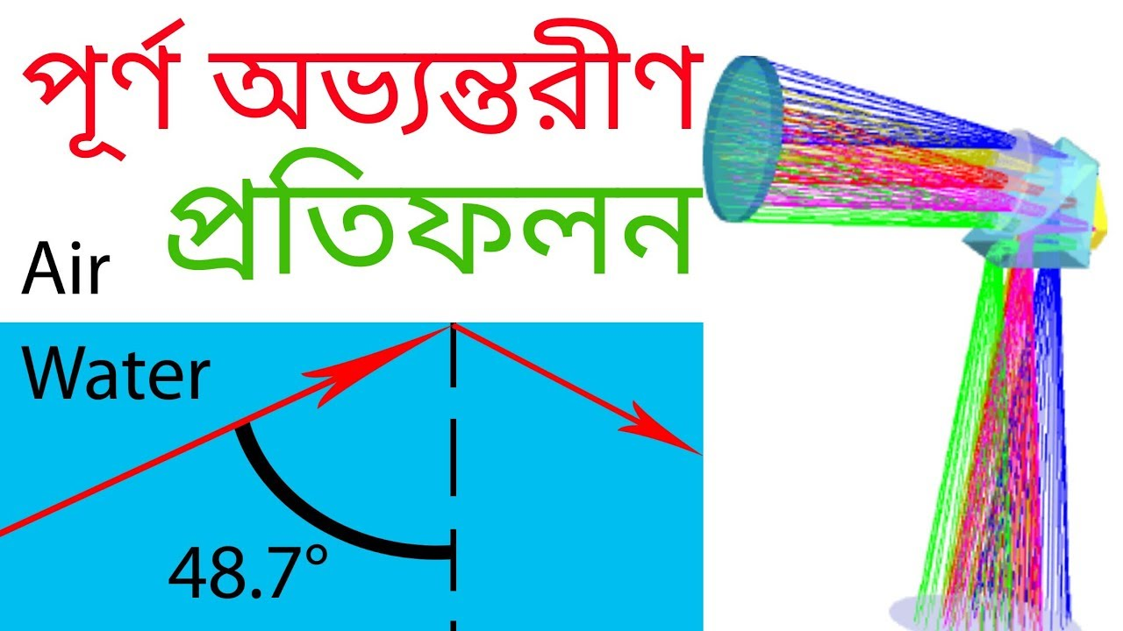
পূর্ণ অভ্যন্তরীণ প্রতিফলন
পূর্ণ অভ্যন্তরীণ প্রতিফলন হলো সেই ঘটনা ঘটে যখন আলো ঘন মাধ্যম থেকে হালকা মাধ্যমে প্রবেশের সময়ে দুই মাধ্যমের বিভেদতলে অভিলম্বের সাথে সংকট কোণের চেয়ে বেশি কোণে আপতিত হয়ে সম্পূর্ণ আলো পূর্বের মাধ্যমে প্রতিফলিত হয়। যেহেতু আলোর আপতন কোণ সংকট কোণের সমান হলে প্রতিফলিত রশ্মি দুই মাধ্যমের বিভেদতল ঘেঁষে যায়, সেহেতু আলো সংকট কোণের চেয়ে বেশি কোণে আপতিত হলে তা পরবর্তী মাধ্যমে প্রবেশ না করে পূনরায় পূর্বের মাধ্যমে ফিরে আসবে।

Slide 16
দলগত কাজ
পূর্ণ অভ্যন্তরীণ প্রতিফলনের দুটি শর্ত লিখ।

Slide 17
মূল্যায়ণ
১। ঘন মাধ্যমের ভিতরে রাখা কোনো বস্তুকে হালকা মাধ্যম থেকে দেখলে এর প্রতিবিম্ব কোথায় হবে? ক) উপরের দিকে উঠে আসবে খ) নিচের দিকে সরে যাবে গ) একই জায়গায় থাকবে ঘ) পাশে সরে যাবে
সঠিক উত্তর: (ক)
২। আপতন কোণটি ক্রান্তি কোণের চেয়ে বড় হয় তাহলে কী ঘটবে? ক) পূর্ণ অভ্যন্তরীণ প্রতিসরণ খ) পূর্ণ অভ্যন্তরীণ প্রতিফলন গ) প্রতিসরণ ঘ) প্রতিফলন
সঠিক উত্তর: (খ)

Slide 18
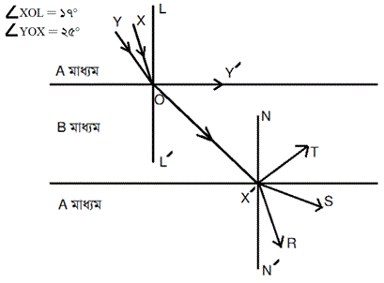
বাড়ির কাজ
নিচের চিত্রটি লক্ষ করো ও প্রশ্নগুলোর উত্তর দাওঃ
প্রদত্ত মাধ্যম দু’টির সংকট কোণের মান নির্ণয় কর।

Slide 19
সবাইকে ধন্যবাদ

